Slide 1



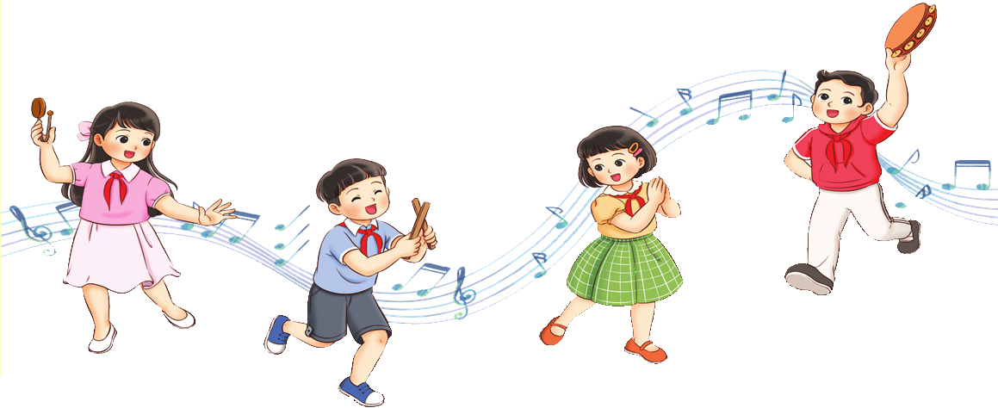
TIẾT 34+35

Slide 2
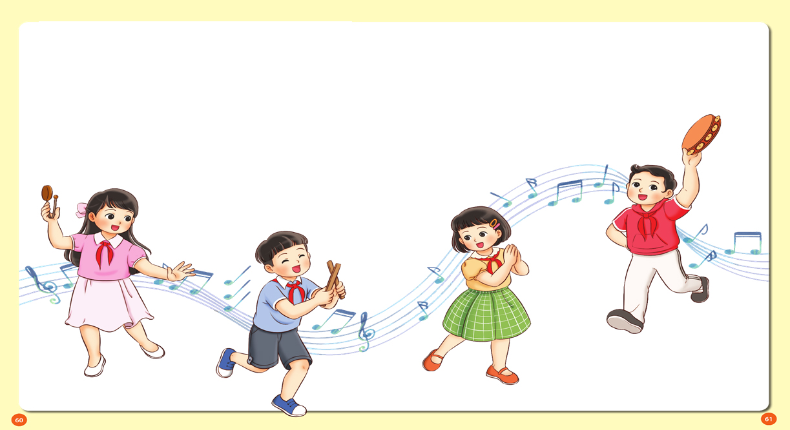
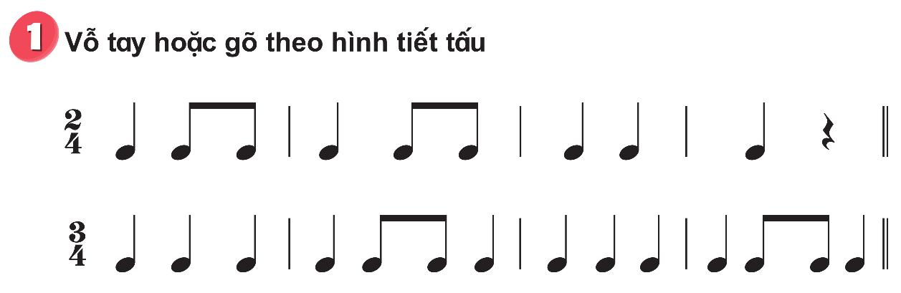

TIẾT 34
Hoạt động luyện tập thực hành
Nghe mẫu sau đó vỗ tay hoặc gõ nhạc cụ lần lượt theo các hình tiết tấu.

Slide 3
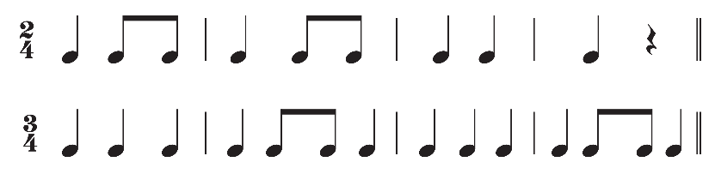
Nhóm gõ (bằng các nhạc cụ khác nhau) nối tiếp và đồng thanh
Nhóm 1
Nhóm 2

Slide 4


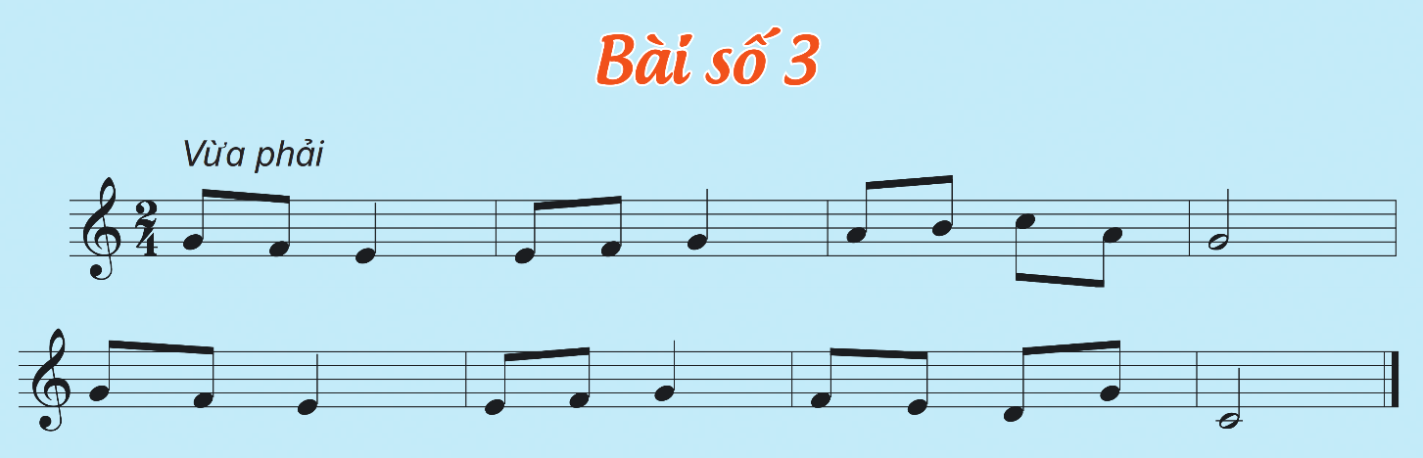


2. Luyện tập các bài đọc nhạc
Đọc nhạc vỗ tay hoặc gõ đêm theo phách

Slide 5
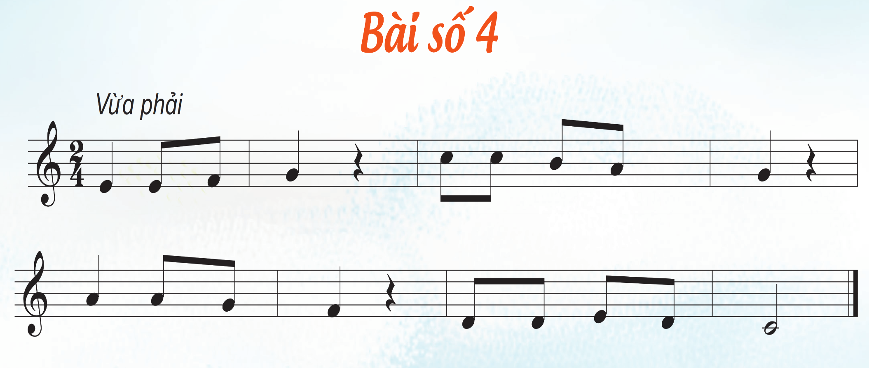










Đọc nhạc ký hiệu bàn tay

Slide 6
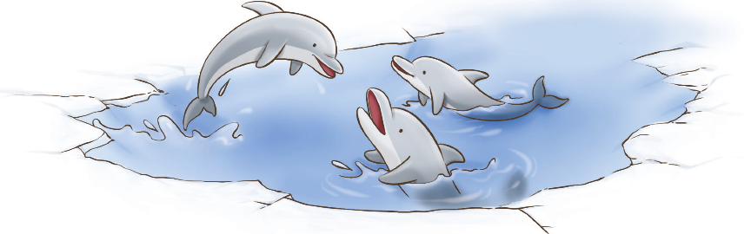

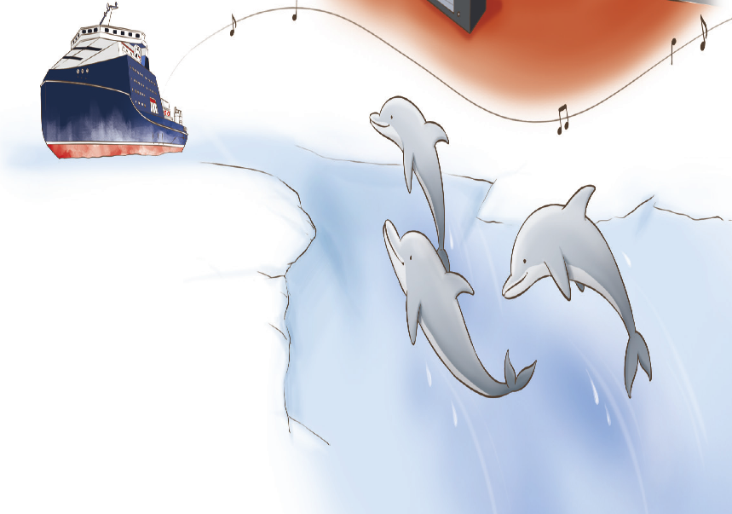
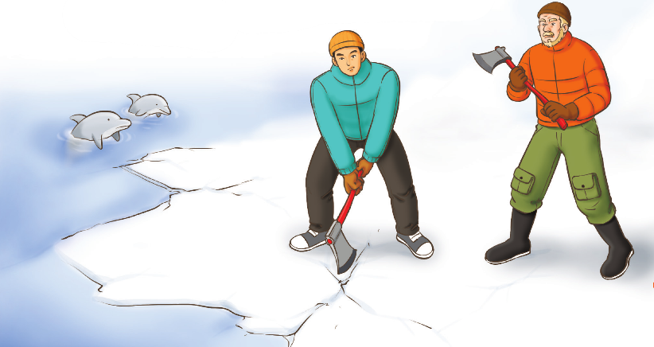
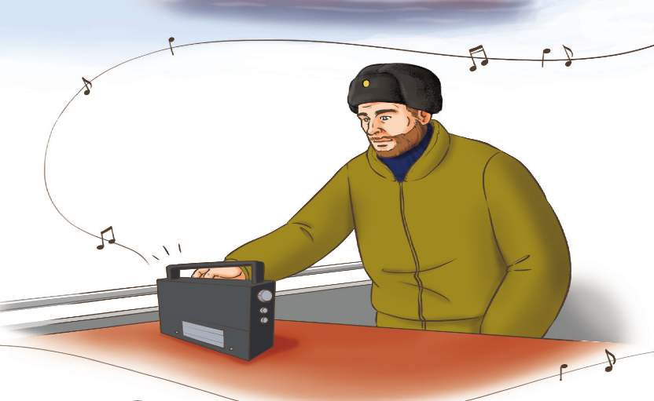
5. Kể lại câu chuyện Cá heo với âm nhạc
1
3
5
2
4

